Slide 1
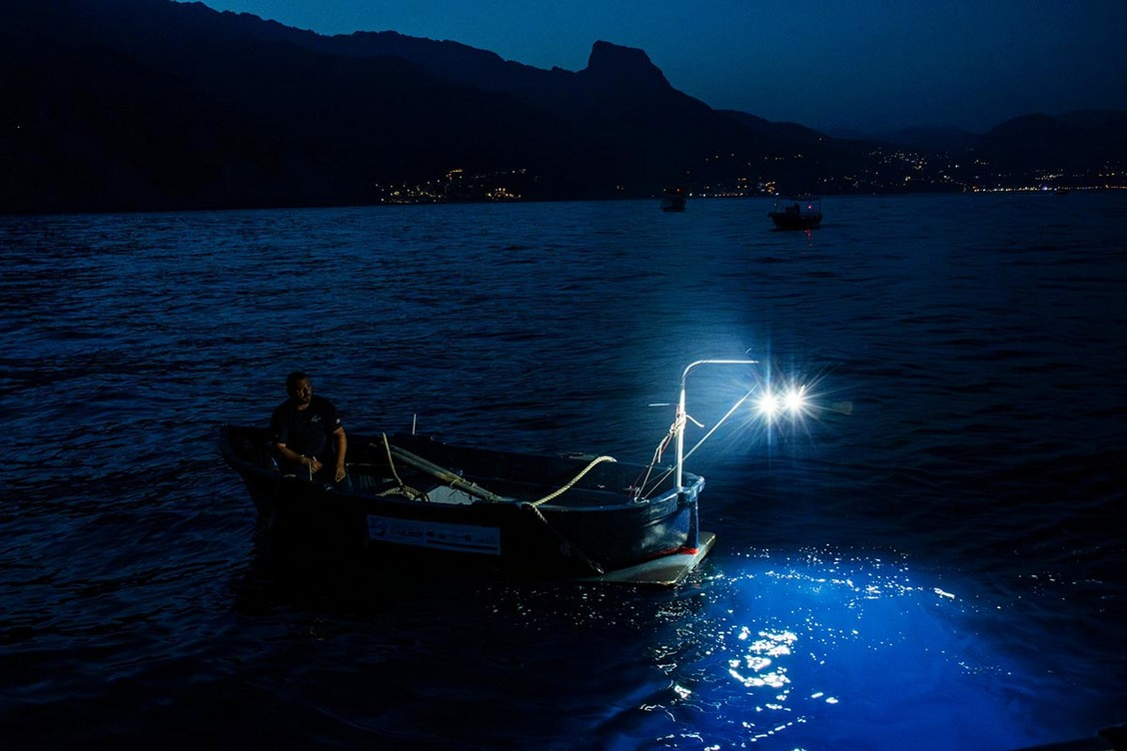
Cetara nasce in provincia di Salerno (SA). Sorge ai piedi dei monti Lattari e si affaccia completamente sul mare, candidandosi così come uno dei paesi più affascinanti e caratteristici della Divina Costiera Amalfitana.
Questo borgo marinaro è famoso per la “colatura di alici” e per il suo eccellente tonno che viene pescato dalle sue tonnare che costituiscono una delle flotte pescherecce più grandi d’Europa. Cetara viene scelto ogni anno da migliaia di turisti perché offre la tranquillità della vita marinara e permette ai visitatori di poter assaggiare il miglior pescato della Costa d’Amalfi.
Il nome della nostra casa vacanze è “La Lampara”. La lampara è un tipo di lampada molto grossa e potente, montata su di una barca che viene usata dai pescatori di notte per illuminare la superficie dell'acqua, al fine di attrarre le alici (acciughe) in superficie per poi intrappolarli nella rete.
Per estensione vengono chiamati lampara anche il peschereccio che monta tali attrezzature e la rete usata per questo tipo di pesca.
Le lampare possono essere alimentate ad acetilene o con corrente elettrica. Vengono usate prevalentemente per la pesca di acciughe, sarde, seppie e calamari.
La nostra struttura si affaccia sulla spiaggia principale del paese, a soli 20 metri dal mare. Comprende due camere (gemelle) confortevoli (4 posti letto), un soggiorno con divano letto (2 posti letto), due bagni (gemelli) e una cucina attrezzata. La casa è dotata di ogni confort, aria condizionata, frigorifero, smart tv ecc... Il soggiorno comprende la prima colazione costituita da un mix dolce e salato di prodotti dell’artigianato cetarese.

